Slide 1
COMPONENT
CATÁLOGO 2014/15

Slide 2
MATERIAL ESCOLAR
01:BOLIGRAFOS
02:SUBRAYADORES
03:CARPETAS
04:LAPICES
05:ESTUCHES
06:MARCAPAGINAS

Slide 3
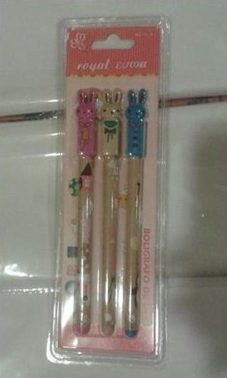
BOLÍGRAFOS
Pack de bolígrafos de animales llamativos de diversos colores, de punta fina de color negro, muy asequibles para todo tipos de apuntes.
PRECIO: 1.40€ (pack).

Slide 4
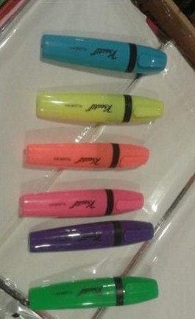
SUBRAYADORES
Subrayadores de distintos colores fluorescentes, de punta aplanada, muy duraderos y útiles para tu día a día.
PRECIO: 1.10€ (unidad).

Slide 5
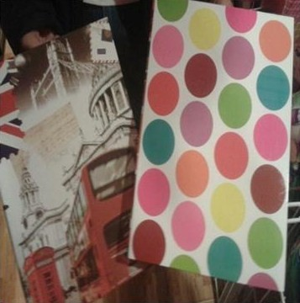
CARPETAS
Carpetas archivadoras para cualquier documento que necesites archivar, con argollas,(sin plástico incluido).
PRECIO: 3.20€ (unidad)

Slide 6
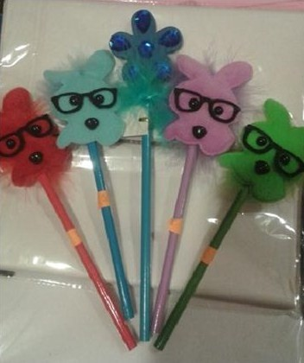
LÁPICES
Lápices de grafito, adornados en la parte superior con un muñeco animado de distintos colores, fáciles de utilizar y de llevar.
PRECIO: O.90€ (unidad).

Slide 7
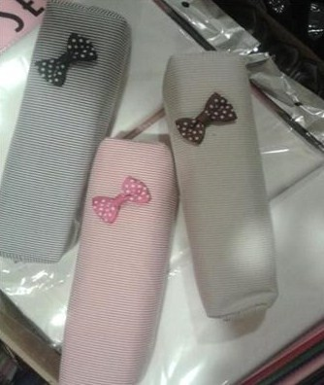
ESTUCHES
Estuches de rallas de distintos y diversos colores con un lazo de adorno. Perfectos para el colegio y tu vida cotidiana.
PRECIO: 1.90€ (UNIDAD)

Slide 8
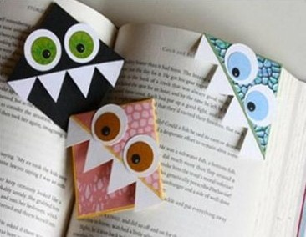
MARCAPÁGINAS
Marca páginas hechos a mano personalizados de cartulina de colores distintos para separar libros en horas de lectura y todo tipo de revistas.
PRECIO: 0.90€ (unidad).

Slide 9
ACCESORIOS
07:DIADEMA
08:UCHA
09:PULSERA
10:ENGANCHES PARA FOTOS
11:FIGURAS DE ADORNO
12:DESPERTADOR CON RUEDAS
13:PISA PAPELES CON FORMA DE TOMATE
14:RELOJ DE AGUJA

Slide 10
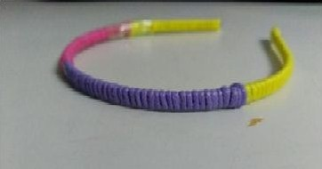
DIADEMA
Diadema de tres colores, hecha a mano personalizada. Muy a juego con muchos tipos de ropa y otros complementos/accesorios.
PRECIO: 1€

Slide 11
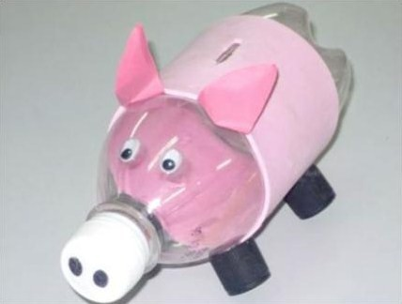
UCHA
Hucha hecha a mano y personalizada con distintos colores y tamaños, cualquier tipo de animal, y todo hecho con material reciclado.
PRECIO: 2,50€

Slide 12
PULSERA
Pulseras de varios colores y modelos con frases muy llamativas, y fáciles de adaptar a la muñeca.
PRECIO: 1,80€ (unidad)

Slide 13
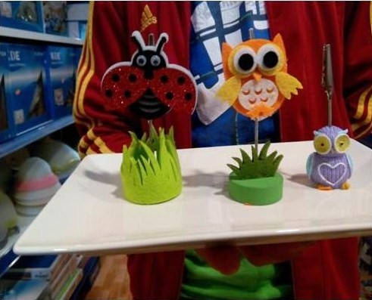
Enganche para fotos
Adecuado para enganchar notas, papeles, recordatorios…
Con figuras animadas de distintos colores y formas…
PRECIO
Mariquita y búho grande; 0,90€ (unidad)
Búho pequeño: 1,40€ (unidad)

Slide 14
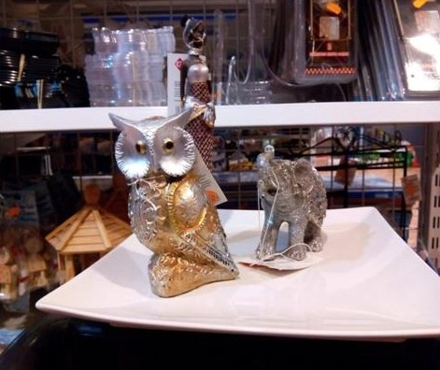
FIGURAS DE ADORNO
Figuras esmaltadas de color dorado y plateado , de distintas formas y tamaño, perfectos para colocar en cualquier lugar de tu casa .
PRECIO:
Búho y elefante (15 y 10cm) 2,60€. (unidad)
Figura africana (20cm) 2.80€.(unidad)

Slide 15
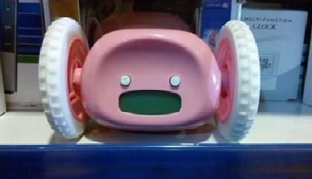
Despertador con ruedas.
Este despertador con ruedas da la hora y tiene alarma, podemos girarlo y moverlo a nuestro gusto.
Color estándar ( rosa)
Necesita pilas.
PRECIO: 4,80 € (unidad)

Slide 16
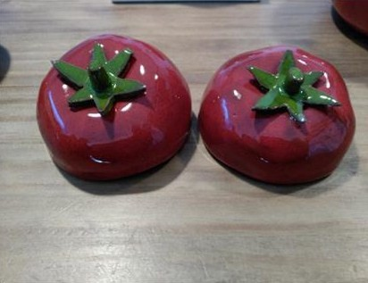
Pisa papeles con forma de tomate.
Figura típica extremeña, como símbolo de nuestra comarca…
dependiendo del tamaño, ajusta su precio.
PRECIO: Puede ser de 3,80 o 4,70 €

Slide 17
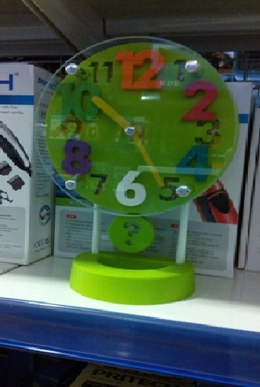
Reloj de aguja
Reloj de distintas formas (una casita , circular y la manzana de Apple.) y colores, perfectos para tu mesita de noche, con números grandes y coloridos.
PRECIO: 9€ (unidad)

Slide 18
ELECTRÓNICA
15:ALTAVOCES
16:AURICULARES
17:RATÓN
18:PEN-DRIVE

Slide 19
ALTAVOCES
Altavoces para sus fiestas u otros eventos, con ranura de USB, y alto volumen.
PRECIO: 13€

Slide 20
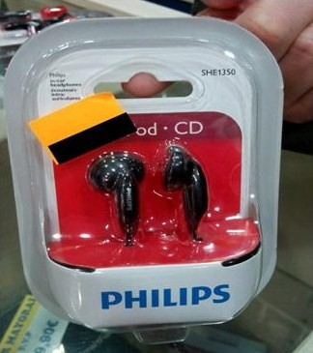
AURICULARES
Perfectos para tus actividades físicas y de ocio, muy adaptable a tus oídos.
PRECIO: 6€

Slide 21
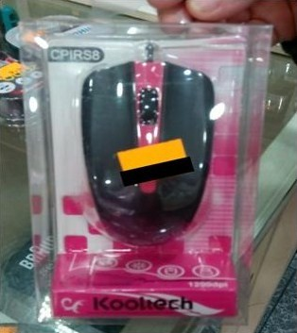
RATÓN
Ratón inalámbrico para el ordenador ,con buena sujeción a las manos y con una ruedita deslizable.
PRECIO:5,50€

Slide 22
PEN-DRIVE
Pen-drive con 4GB de capacidad para almacenar sus archivos más importantes o trabajos del colegio.
PRECIO:6,10€

Slide 23
PRODUCTOS TÍPICOS
19:HIGOS SECOS
20:DULCES DE HIGO
21:MERMELADA DE HIGO
22:PIMENTÓN DE LA VERA
23:TORTA DE QUESO
24:EMBUTIDO IBÉRICO

Slide 24
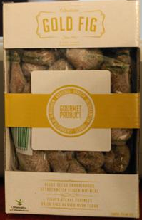
HIGOS SECOS
Pack de higos secos selectos del Almoharín.
Deliciosos y de muy buena calidad.
Peso: 0,5 kg
PRECIO: 2,90€

Slide 25
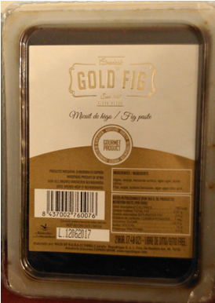
DULCE DE HIGO
Delicioso y dulce.
Miscuit de higo
Peso: 210 gr
PRECIO: 2,20€

Slide 26
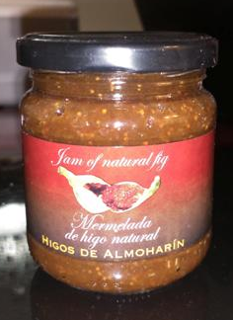
MERMELADA DE HIGO
Dulce y deliciosa mermelada de higo, con una buena textura y sabor.
PRECIO: 2,20€

Slide 27
PIMENTÓN DE LA VERA
Pimentón de origen protegida.
Peso: 150gr.
PRECIO:3,10€

Slide 28
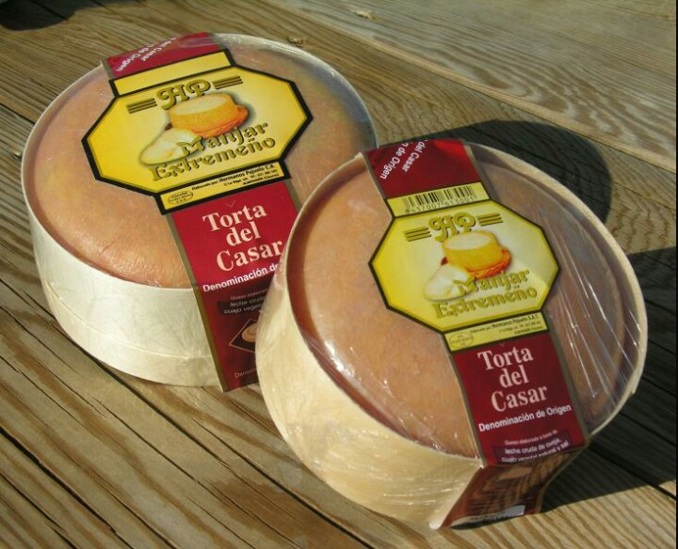
TORTA DE QUESO
Sabor fuerte, textura cremosa y aromática.
PRECIO: 13€ (unidad)

Slide 29
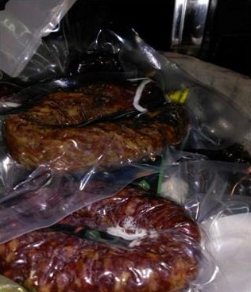
EMBUTIDO IBÉRICO
Piezas ibéricas de Extremadura.
Oferta: Ahora si te llevas tres piezas ibéricas (salchichón y chorizo) te sale mucho mas económico.
PRECIO:5,50€

